Slide 1
TÁMOP -2-5-3-A-13/1-2013-0025
A TÁMOP 2.5.3.A-13/1 „Társadalmi partnerek kapacitásfejlesztése a Konvergencia Régióban”
Beszámoló
a képzésekről és a tanulmányokról
2015.04.29.
Dr. Nemeskéri Gyula
Ergofit Kft

Slide 2
A képzések célja
TÁMOP -2-5-3-A-13/1-2013-0025
Az EVDSZ társadalmi szerepvállalásának szélesítése a Dél-Dunántúli Régióban
A gazdasági-társadalmi környezetben végbemenő változások új kihívásokat hoznak a szakszervezeti munkában. Ehhez alkalmazkodást segíti a képzés!
Milyen hatást, célt kíván elérni a képzéssel?
a képzésen résztvevők praktikus, és a feladatukhoz szükséges ismeretek biztosítása
készségek fejlesztése a sikeres érveléshez, a határozott fellépés
az érdekvédelmi munkában a tekintély, a hitelesség növelése,
hatékonyabban feladatellátás,
mások jó példáinak megismerése, amit be tudnak építeni saját viselkedési eszköztárukba

Slide 3
A képzések célcsoportjai
TÁMOP -2-5-3-A-13/1-2013-0025
Az EVDSZ társadalmi szerepvállalásának szélesítése a Dél-Dunántúli Régióban
Bizalmiak, bizalmi utánpótlás: alapszervezeti szakszervezeti tagok, akik bizalmi tisztségre választhatók, bizalmiak, ifjúsági tagozat tisztségviselői, üzemi tanácstagok, egyéb tisztségviselők
Tisztségviselő I.: Alapszervezeti titkárok, vezetőségi tagok. Ágazati tisztségviselők
Tisztségviselő II.: Tagszervezeti vezetők, elnökök, ágazati szakszervezeti tisztségviselők

Slide 4
TÁMOP -2-5-3-A-13/1-2013-0025
Az EVDSZ társadalmi szerepvállalásának szélesítése a Dél-Dunántúli Régióban
A 3 szintű képzési rendszer:
minden szint a munkájának megfelelő tartalmú és mélységű ismeretekhez jusson,
ebből adódóan a résztvevők azokat az ismereteket kapja meg, amelyek a szakszervezeti munkáját leginkább segítik
a későbbi képzésekhez mintát adjon.

Slide 5
ERGOFIT által tartott képzések:
TÁMOP -2-5-3-A-13/1-2013-0025
Az EVDSZ társadalmi szerepvállalásának szélesítése a Dél-Dunántúli Régióban
 | időpont | témakör | időtartam | létszám
1 szint: Bizalmi utánpótlás (1.Csoport) | 2014. 03.26. | Általános kompetencia-fejlesztés | 1 nap | 18 fő
1 szint: Bizalmi utánpótlás (2.Csoport) | 2014. 09.13. | Általános kompetencia-fejlesztés | 1 nap | 16 fő
2. szint: Tisztségviselő I. (1.csoport) | 2014.04.18-19. | Általános kompetencia fejlesztés | 2 nap | 20 fő
2. szint: Tisztségviselő I. (2.Csoport) | 2014.05.30-31. | Általános kompetencia fejlesztés | 2 nap | 35 fő
2. szint: Tisztségviselő I. (1.Csoport) | 2014. 10.10 | Általános kompetencia-fejlesztés | 1 nap | 33 fő
2. szint: Tisztségviselő I. (2.Csoport) | 2014. 11.06. | Általános kompetencia-fejlesztés | 1 nap | 27 fő
2. szint: Tisztségviselő I. (1.Csoport) | 2015. 03.01 | Vezetési ismeretek | 1 nap | 81 fő
2. szint: Tisztségviselő I. (2.Csoport) | 2015.03.10 | Vezetési ismeretek | 1 nap | 29 fő
2. szint: Tisztségviselő I. (1.Csoport) | 2015. 04.07. | kompetencia fejlesztés | 1 nap | 12 fő
2. szint: Tisztségviselő I. (2.Csoport) | 2015.04.08. | kompetencia fejlesztés | 1 nap | 11 fő
3. szint: Tisztségviselő II. | 2014.06.13. | kompetencia fejlesztés | 1 nap | 29 fő
3. szint: Tisztségviselő II. | 2014.11.18 | kompetencia fejlesztés | 1 nap | 18 fő

Slide 6
ÉTOSZ által tartott képzések:
TÁMOP -2-5-3-A-13/1-2013-0025
Az EVDSZ társadalmi szerepvállalásának szélesítése a Dél-Dunántúli Régióban
 | időpont | témakör | időtartam | létszám
1 szint: Bizalmi utánpótlás 1.csoport | 2014. 03. 25. | Érdekvédelmi alapismeretek | 1 nap | 18 fő
1 szint: Bizalmi utánpótlás 2.csoport | 2014. 09.12 | Érdekvédelmi alapismeretek | 1 nap | 16 fő
2. szint: Tisztségviselő I. 1.csoport | 2014. 10.11. | Érdekvédelmi ismeretek | 1 nap | 33 fő
2. szint: Tisztségviselő I. 2.csoport | 2014.11.05 | Érdekvédelmi ismeretek | 1 nap | 27 fő
2. szint: Tisztségviselő I. 1.csoport | 2015.02.28 | Érdekvédelmi ismeretek Vezetési ismeretek | 1 nap | 81 fő
2. szint: Tisztségviselő I. 2.csoport | 2015. 03.11. | Érdekvédelmi ismeretek | 1 nap | 29 fő
3. szint: Tisztségviselő II. | 2014.06.14. | Érdekvédelmi ismeretek | 1 nap | 29 fő
3. szint: Tisztségviselő II. | 2014.11.19. | Érdekvédelmi ismeretek | 1 nap | 18 fő
A képzéseken résztvevők össz létszáma: 329 fő

Slide 7
A képzések tartalma
TÁMOP -2-5-3-A-13/1-2013-0025
Az EVDSZ társadalmi szerepvállalásának szélesítése a Dél-Dunántúli Régióban
A szakszervezeti munka különböző színtereken és mélységben történik, ezért a képzések tartalmát a résztvevők szerint meghatározott célcsoportok képzési igényei szerint hierarchikusan rendszereztük.
A szakszervezeti munkához tartozó érdekvédelmi ismeretek:
Tisztségviselők alapismeretei
Vezetési ismeretek
A Munka törvénykönyve változásai
A kollektív szerződés eljárási, formai elemei, megkötésével kapcsolatos ismeretek
Az ágazati és országos érdekegyeztetés hazai és nemzetközi gyakorlata,
Az ágazati KSZ
Bértárgyalások
Érdekképviselet, érdekvédelem
Üzemi tanácsi ismeretek,
Tagszervezés

Slide 8
TÁMOP -2-5-3-A-13/1-2013-0025
Az EVDSZ társadalmi szerepvállalásának szélesítése a Dél-Dunántúli Régióban
A képzések tartalma
A szakszervezeti munkához kapcsolódó általános kompetenciák fejlesztése:
Kommunikációs alapismeretek
Mások meggyőzése
Konfliktuskezelés
Tárgyalástechnika
Stressz
Vezetési ismeretek (saját munka megszervezése, időgazdálkodás)

Slide 9
A képzések módszertana
TÁMOP -2-5-3-A-13/1-2013-0025
Az EVDSZ társadalmi szerepvállalásának szélesítése a Dél-Dunántúli Régióban
Figyelembe vettük:
a szakszervezeti tisztségviselők tevékenységeinek követelményeit.
azokat a feladatokat, amelyeket a különböző pozícióban dolgozó tisztségviselőknek végezniük kell.
A célcsoportok elvárása: kapjanak a képzésekkel célirányos támogatást feladataik ellátásához.
A képzések megtartásához előzetes igényfelmérést végeztünk az ágazati, esetenként a helyi szakszervezetek vezetőivel.

Slide 10
TÁMOP -2-5-3-A-13/1-2013-0025
Az EVDSZ társadalmi szerepvállalásának szélesítése a Dél-Dunántúli Régióban
Milyen módszereket alkalmaztunk?
kiscsoportos, valamint nagycsoportos képzés
előadások
esettanulmányok feldolgozása
feladatlapok, tesztek kitöltése, feldolgozása
tréningfeladatok megoldása, tapasztalatok megbeszélése

Slide 11
TÁMOP -2-5-3-A-13/1-2013-0025
Az EVDSZ társadalmi szerepvállalásának szélesítése a Dél-Dunántúli Régióban
A képzések módszertani megoldásai:
A sikeres és bevált jó gyakorlatait feltárjuk, megbeszéljük az alkalmazás feltételeit, és közkinccsé tesszük a jó megoldásokat.
Gyakorlatok, szituációs játékok keretein belül a résztvevők kipróbálják a felvetett megoldásokat, megbeszéljük a megoldások kidolgozásának tapasztalatait.
Megfelelő arány az elméleti és gyakorlati ismeretek között

Slide 12
Tapasztalatok
TÁMOP -2-5-3-A-13/1-2013-0025
Az EVDSZ társadalmi szerepvállalásának szélesítése a Dél-Dunántúli Régióban
felszínre jöttek a jó gyakorlatok, megoldások, amelyek megismerésével, megbeszélésével gazdagodott a résztvevők eszköztára a bizalmi munkához
a résztvevők nagy érdeklődéssel, aktívan és motiváltan vettek részt a programon
tapasztalható a résztvevők nagy szakszervezeti tapasztalata, ezt bizonyítja, ahogyan kapcsolatba tudták hozni a tréningen történteket a tapasztalataikkal.
a 2 napos képzések kellő időt biztosítottak a témakörök mélyebb kifejtésére.
az eredményes feladatmegoldások során előjött és megerősödött az információk megosztásának, az együttműködésnek a fontossága.

Slide 13
Tapasztalatok
TÁMOP -2-5-3-A-13/1-2013-0025
Az EVDSZ társadalmi szerepvállalásának szélesítése a Dél-Dunántúli Régióban
a gyakorlatok feldolgozása során a résztvevők kipróbálhatták kommunikációs és meggyőzési képességeiket. A feladatokból levonható következtetések megbeszélése is igényelték a jó kommunikációs készséget.
a gyakorlatok feldolgozása során a résztvevők kipróbálhatták meggyőzési képességeiket.
a résztvevők visszajelzést kaptak saját konfliktuskezelési taktikáik megválasztásához, saját és mások viselkedése mögötti személyes jellemzőkről
egymást segítve, vitatkozva keresték a felhasználás lehetőségeit a szakszervezeti munkájukhoz, vállalták a következtetések levonása során a vélemények ütköztetését, a nyitottságot a másik véleménye iránt

Slide 14
Tapasztalatok
TÁMOP -2-5-3-A-13/1-2013-0025
Az EVDSZ társadalmi szerepvállalásának szélesítése a Dél-Dunántúli Régióban
a kialakult jó hangulat is elősegítette, hogy a résztvevők aktívan, nyíltan vállalták a témakörök közös megbeszélését, a vélemények ütköztetését, tanulságok levonását
a résztvevők megismerték egymás jó tapasztalatait, felszínre jöttek a különböző lehetőségek és gyakorlatok
a tréninget hasznosnak tartották. Kifejezték igényüket hasonló képzésekre a jövőben, szívesen fejlesztenék tudásukat a hatékonyabb feladatellátásuk érdekében.
A trénerek elérték céljukat, vagyis azt, hogy maguk a résztvevők átéljék az együttműködés során közös problémamegoldás sikerét.

Slide 15
Kik tartották a képzéseket?
TÁMOP -2-5-3-A-13/1-2013-0025
Az EVDSZ társadalmi szerepvállalásának szélesítése a Dél-Dunántúli Régióban
Adorjáni Mária, a Komárom Megyei Ergonómiai Tanácsadó KKT ügyvezetője
Kisgyörgy Sándor, az ÉTOSZ ügyvezetője
Dr. Nemeskéri Gyula, az Ergofit Kft ügyvezetője

Slide 16
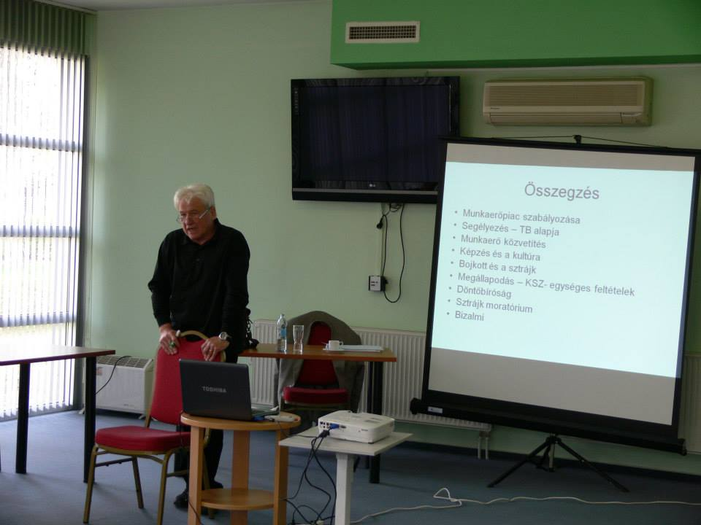
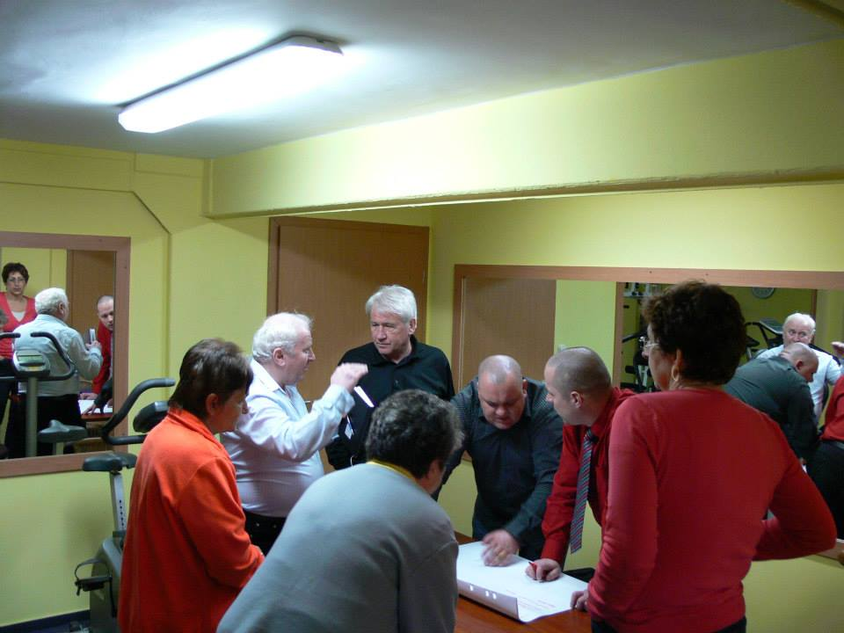
A képzések képekben
TÁMOP -2-5-3-A-13/1-2013-0025
Az EVDSZ társadalmi szerepvállalásának szélesítése a Dél-Dunántúli Régióban

Slide 17
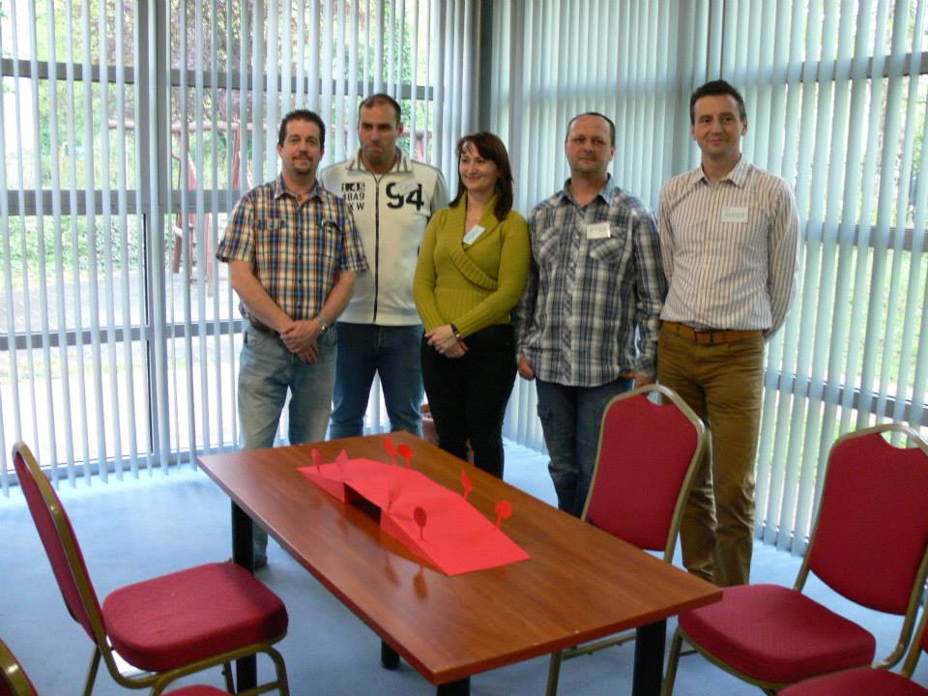
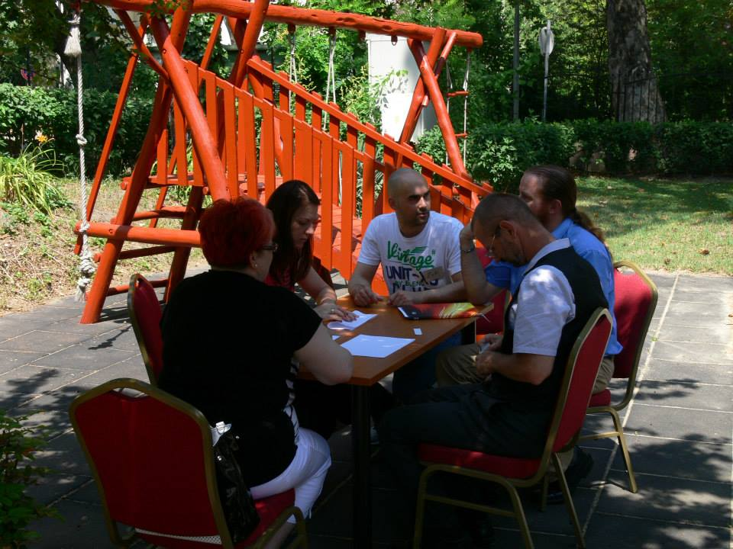
TÁMOP -2-5-3-A-13/1-2013-0025
Az EVDSZ társadalmi szerepvállalásának szélesítése a Dél-Dunántúli Régióban
A képzések képekben

Slide 18
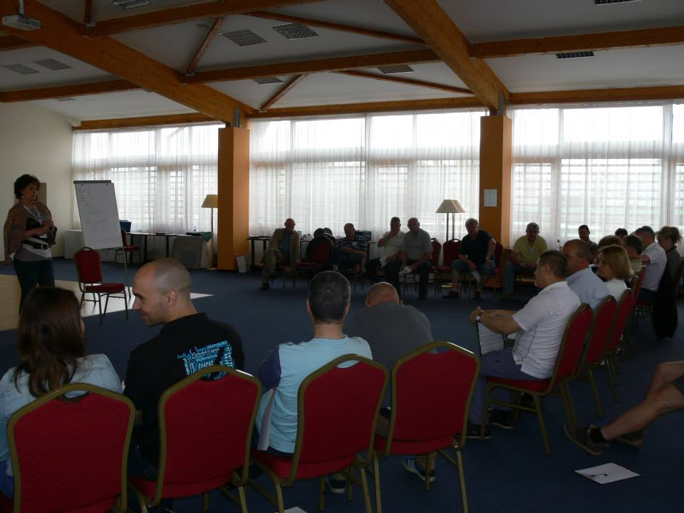
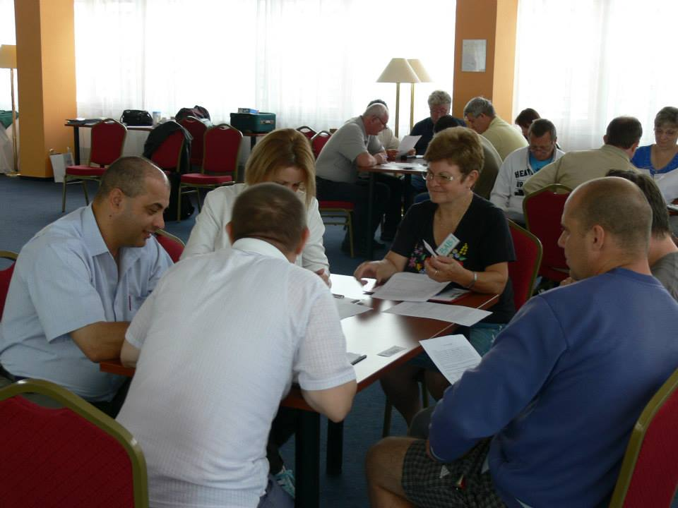
A képzések képekben
TÁMOP -2-5-3-A-13/1-2013-0025
Az EVDSZ társadalmi szerepvállalásának szélesítése a Dél-Dunántúli Régióban

Slide 19
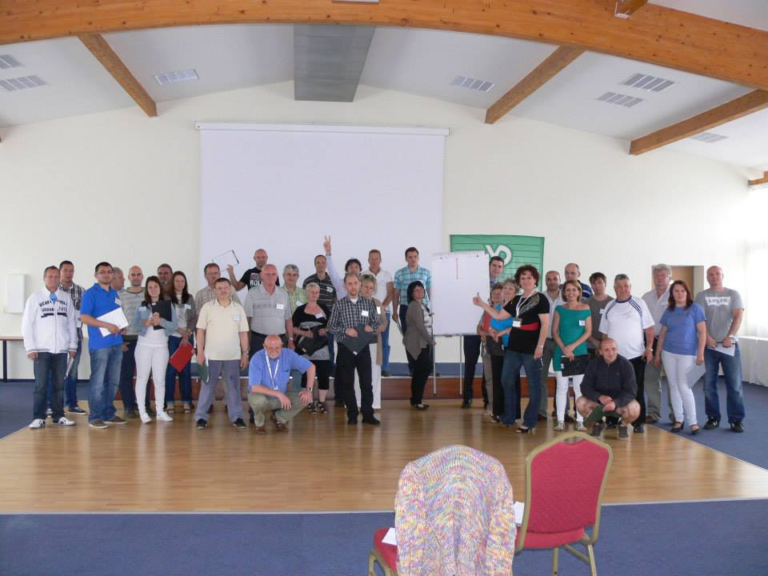
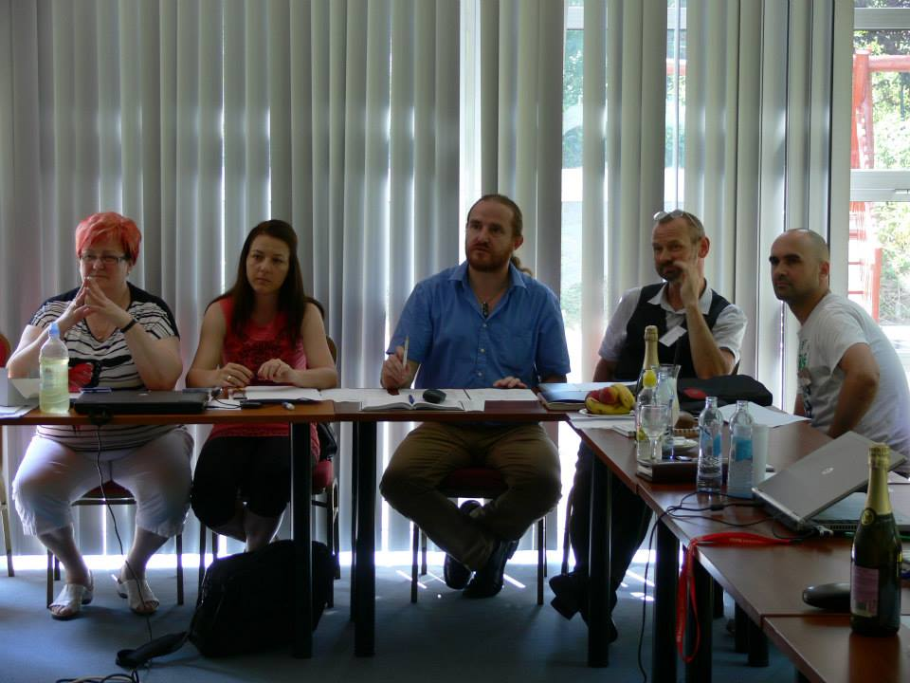
A képzések képekben
TÁMOP -2-5-3-A-13/1-2013-0025
Az EVDSZ társadalmi szerepvállalásának szélesítése a Dél-Dunántúli Régióban

Slide 20
Az ágazati ksz megkötésére, kiterjesztésére vonatkozó tanulmányok:
TÁMOP -2-5-3-A-13/1-2013-0025
Az EVDSZ társadalmi szerepvállalásának szélesítése a Dél-Dunántúli Régióban
Dr. Kiss Mihály – Madár Gyula: A Villamosenergia-iparba tartozó társaságok körében az Ágazati Kollektív Szerződés kiterjesztési lehetőségei.
Dr. Ferencz Jácint - Dr. Fodor T. Gábor - Dr. Kun Attila - Dr. Trenyisán Máté: Az Mt. szabályrendszeréből adódó új érdekképviseleti szempontok érvényesítési lehetőségei (Kollektív alku a köztulajdonban álló munkáltatóknál).
Dr. Kiss Mihály – Madár Gyula: Az Ágazati Kollektív szerződés tartalma. (A kollektív szerződések megkötésének, módosításának módjai)

Slide 21
Az EVDSZ tevékenységét érintő tanulmányok
TÁMOP -2-5-3-A-13/1-2013-0025
Az EVDSZ társadalmi szerepvállalásának szélesítése a Dél-Dunántúli Régióban
Nagy Amarilla: A tájékozódás, a belső kommunikáció módjai, hatékonysága.
Dr. Németh Tibor: A hazai és nemzetközi érdekképviseleti szervezetek közötti együttműködés lehetőségei.
Nagy Amarilla: Európai tapasztalatok, a szociális párbeszédet, a munka világát érintő, irányelvek, javaslatok.
Dr. Németh Tibor: A villamos energia ágazat munkavállalóinak gazdasági, foglalkoztatási, munkaerőpiaci helyzetének alakulása.
Dr. Nemeskéri Gyula - Makkos László: A villamosenergia-iparág területén dolgozó munkavállalók munkavédelmi, munkabiztonsági, munkahelyi egészségmegőrzés helyzete.

Slide 22
Köszönöm a megtisztelő figyelmüket!

